Slide 1



Hábitos alimenticios
El alimento le brinda a nuestros cuerpos la energía que necesitamos para funcionar. Para muchas personas, cambiar los hábitos alimentarios es muy difícil.

Slide 2

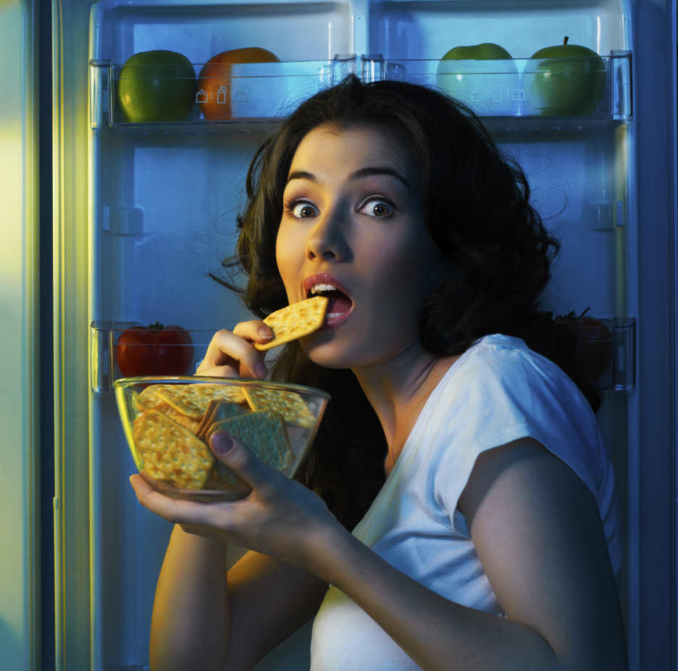
8 malos hábitos alimenticios que enferman
1.- Saltear el desayuno
2.-Comer poco tiempo ante de acostarse
3.- Comer entre comidas
4.- No comer suficientes frutas y verduras
5.-Comer mientras se hace algo más
6.-Comer muy rápido
7.-Beber poca agua
8.- Abusar de los alimentos dietéticos

Slide 3
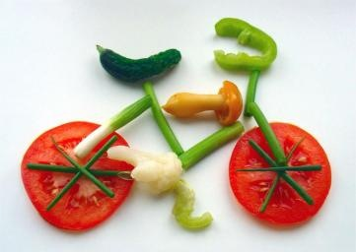
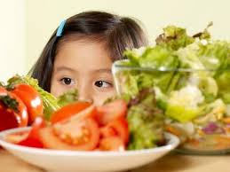
Hábitos alimenticios buenos
1.- Tomar mucha agua.
2.-Comer frutas y verduras.
3.-Practicar la garra del buen beber.
4.-Practicar el plato del buen comer.
5.-Entre otras cosas.

Slide 4
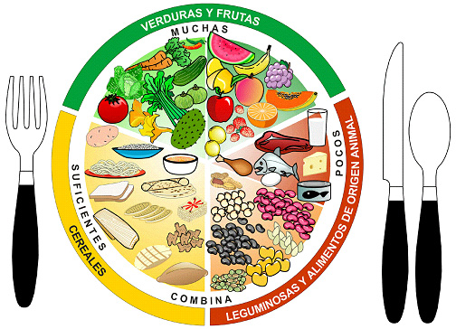
El plato del buen comer

Slide 5

La garra del buen beber

Slide 6
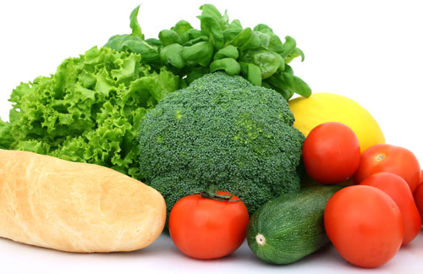
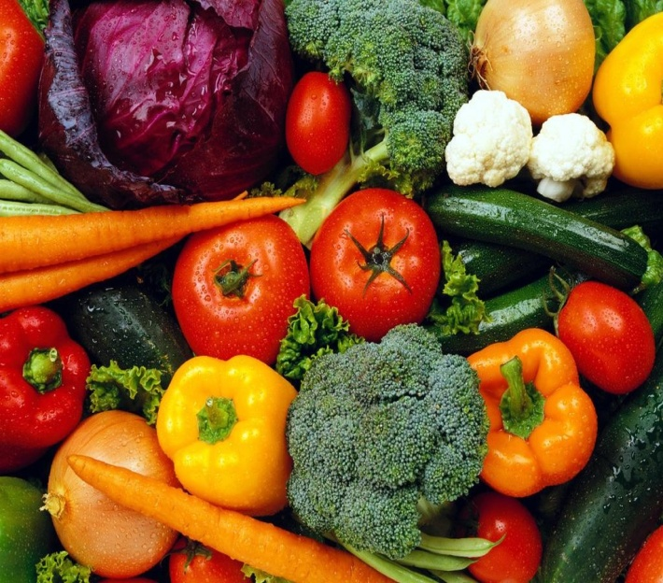


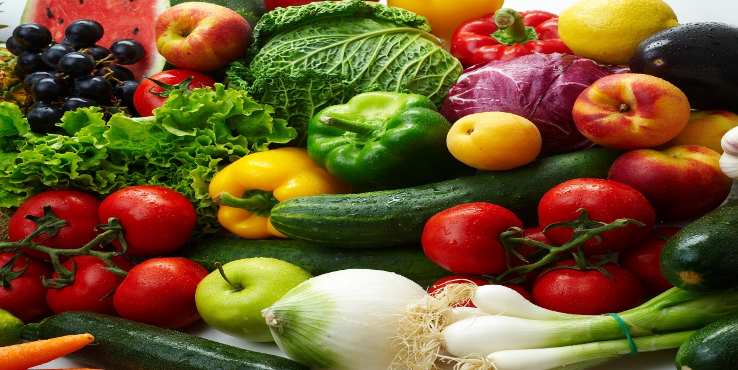
Verduras

Slide 7

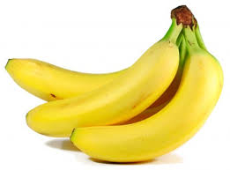



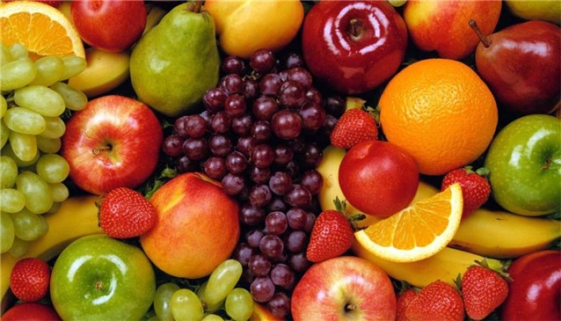
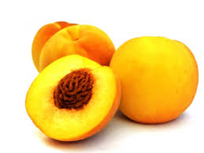
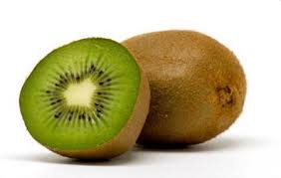
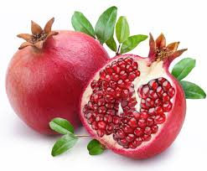
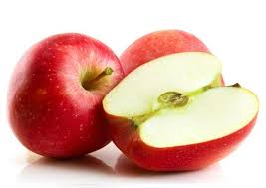
Frutas

Slide 8

Elaborado por:
Aurora Herrera Anaya

